Slide 1
ЦЕНТР КАРЬЕРЫ
ИНСТИТУТ ПОСЛЕДИПЛОМНОГО ОБРАЗОВАНИЯ КРАСГМУ
УПРАВЛЯЙ КАРЬЕРОЙ МЕЧТЫ!

Slide 2
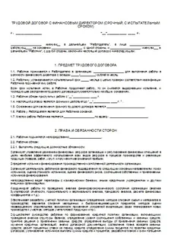
ЦЕЛИ И ЗАДАЧИ
Содействие в трудоустройстве и сопровождение профессиональной карьеры обучающихся и выпускников Университета по программам высшего образования, в том числе лиц с ОВЗ и инвалидностью
УПРАВЛЯЙ КАРЬЕРОЙ МЕЧТЫ!

Slide 3
Уменьшить кадровый дефицит в лечебных учреждениях края
Организация взаимодействия кадровых служб ЛПУ с Университетом, студентами и выпускниками.
Сопровождение соискателя от резюме до трудоустройства.
Информирование студентов и выпускников о мерах социальной поддержки, предоставляемых медицинским работникам края, помощь в разработке новых мер поддержки.
ЦЕЛИ И ЗАДАЧИ
Осуществление мониторингов востребованности и трудоустройства выпускников Университета
Информационное обеспечение исследований рынка труда, образовательных услуг, удовлетворенности внешних потребителей качеством подготовки выпускников Университета
УПРАВЛЯЙ КАРЬЕРОЙ МЕЧТЫ!

Slide 4
Проведение консультаций с обучающимися и выпускниками Университета, в том числе лицами с инвалидностью и ОВЗ по вопросам содействия в трудоустройстве и сопровождения профессиональной карьеры
Проведение маркетинговых исследований рынка труда, образовательных услуг, удовлетворенности внешних потребителей качеством подготовки выпускников Университета
Ведение банка вакансий на сайте Университета по запросам практического здравоохранения Красноярского края и других регионов
Проведение карьерных мероприятий профориентации и содействия трудоустройству (Ярмарка вакансий, День открытых дверей, Неделя карьеры и т.п.) совместно с МЗ КК и медицинскими организациями Красноярского края и других регионов
ФУНКЦИИ
УПРАВЛЯЙ КАРЬЕРОЙ МЕЧТЫ!

Slide 5
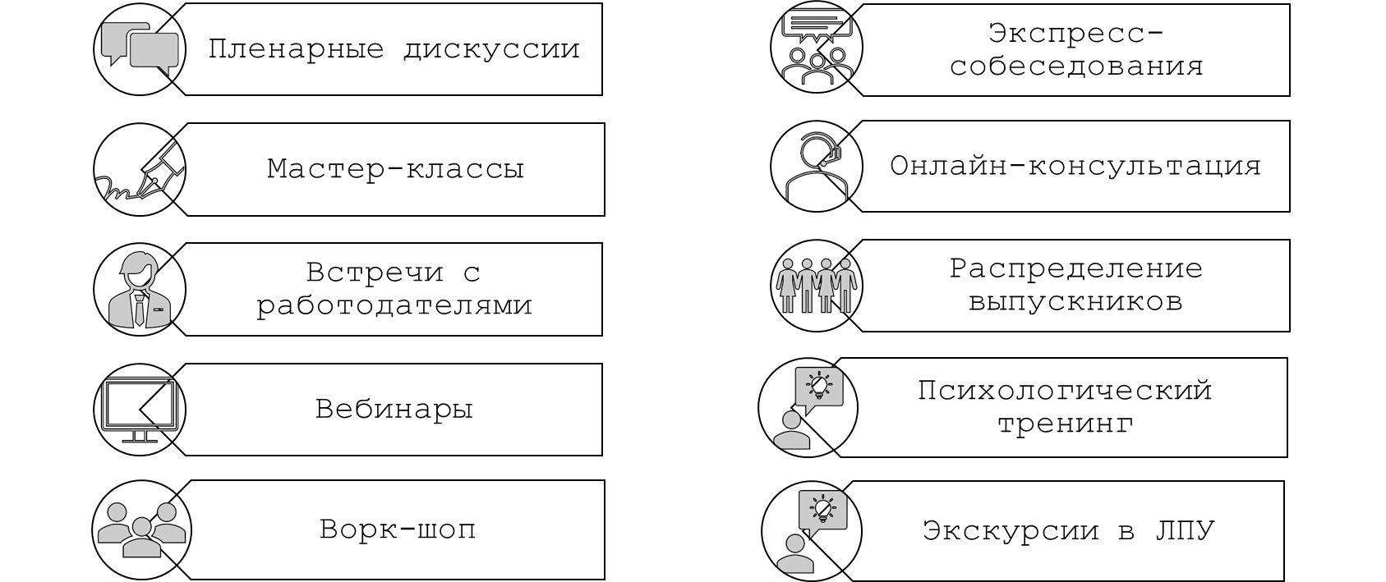
МЕРОПРИЯТИЯ ЦЕНТРА КАРЬЕРЫ

Slide 6
СТРАТЕГИЧЕСКАЯ ЗАДАЧА
ЦЕНТР КАРЬЕРЫ ИПО –
навигатор на рынке труда в сфере здравоохранения и наставник по развитию индивидуальной карьерной траектории по модели: абитуриент – студент - специалист
УПРАВЛЯЙ КАРЬЕРОЙ МЕЧТЫ!

Slide 7
СХЕМА ВЗАИМОДЕЙСТВИЯ С РАБОТОДАТЕЛЯМИ И СОИСКАТЕЛЯМИ
Заявка от ЛПУ на подбор персонала
Подбор подходящих кандидатов
Работодателя не удовлетворил кандидат
Трудоустройство
Формирование вакансии
Собеседование
Подбор подходящих вакансий
Соискателя не удовлетворил работодатель
Заявка от специалиста для поиска работы
Создание резюме и сбор документов

Slide 8
КЛЮЧЕВЫЕ ПАРТНЕРЫ
Здесь можете быть вы

Slide 9
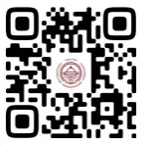
УПРАВЛЯЙ КАРЬЕРОЙ МЕЧТЫ ВМЕСТЕ С ЦЕНТРОМ КАРЬЕРЫ ИПО
КОНТАКТЫ
Начальник ЦЕНТРА КАРЬЕРЫ
Латушкина Юлия Владимировна
+7(391) 212-51-85
prof.career@krasgmu.ru
ВКонтакте
Телеграм-канал
Медицинский кадровый призыв
Цифровая карьерная среда
Факультетус

